Slide 1
Merry Christmas
пдо Корнышенкова Е.А. г. Омск «Детский ЭкоЦентр»
г.Омск, 2020

Slide 2
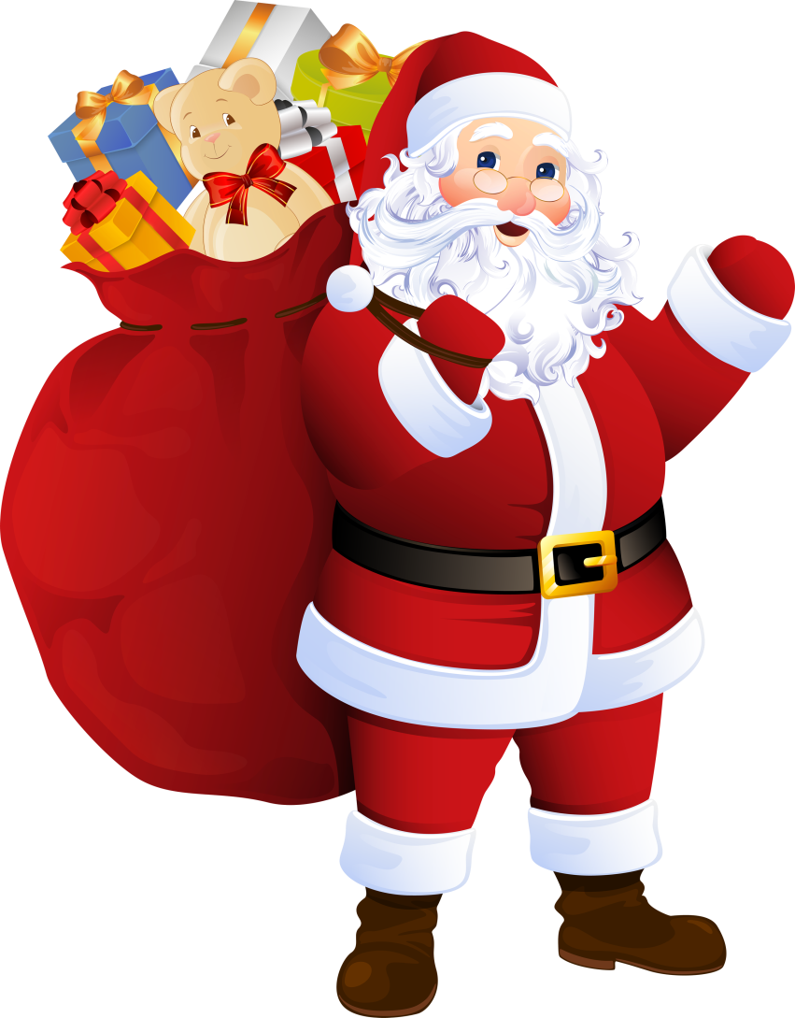
Santa Claus

Slide 3
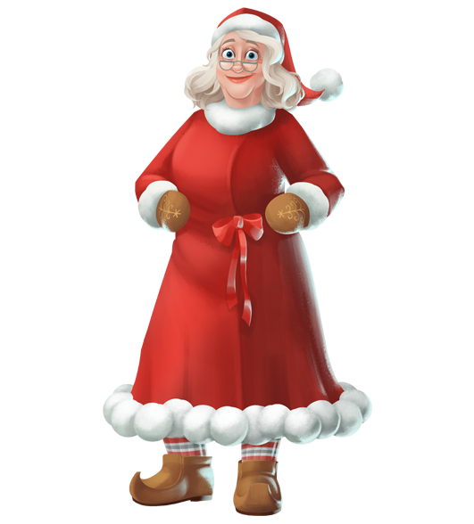
Mrs. Santa Claus

Slide 4
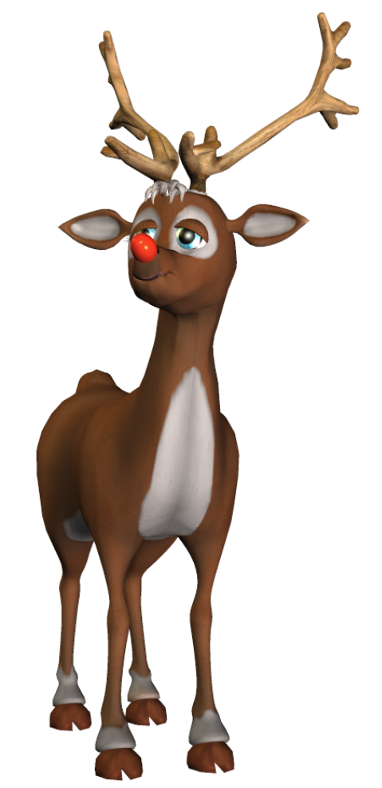
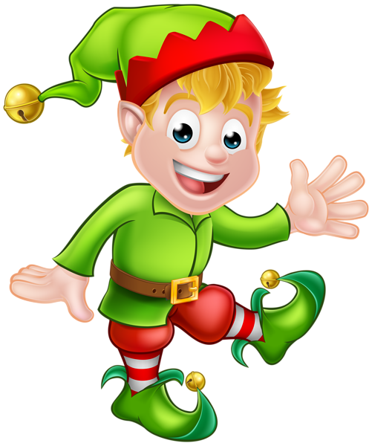
His helpers
Rudolf
Elfs

Slide 5

Presents

Slide 6


Sleigh

Slide 7
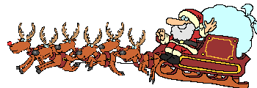

Slide 8

Fireplace

Slide 9

Christmas tree

Slide 10

Find everything

Slide 11
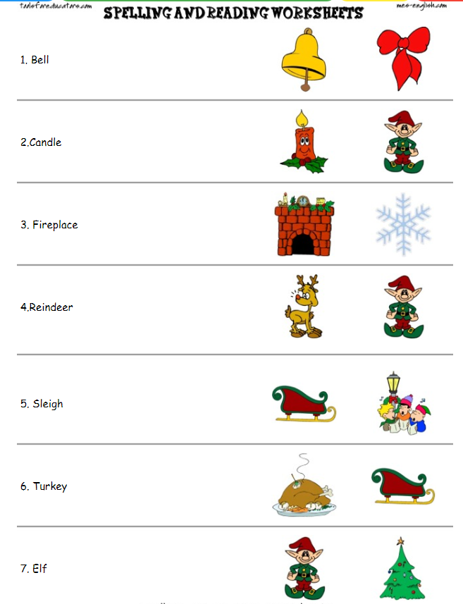
Circle the word

Slide 12
Guess the word and write
Ellb
Efl
Perntes
Snowamn
Fierpalce
Cnadel

Slide 13


Quiz
5
10
15
20
15
20

Slide 14
Как зовут главного оленя?
1. Марципан
2. Звёздочка
3. Рудольф

Slide 15
Как переводится
Christmas?
1. Новый год
2. Пасха
3. Рождество

Slide 16
Who does help
Santa Claus?
1. Snowman
2. Snowflake
3. Elfs

Slide 17
Что дети оставляют Santa Claus?
1. apples
2. candies and juice
3. milk and cookies

Slide 18
Назовите традиционный десерт в эту ночь?
1. Торт
2. Яблочный пудинг
3. Фиговый пудинг

Slide 19
How he get to house?
1. window
2 door
3. chimney

Slide 20
Назовите популярную рождественскую песню
1. Hey, little clown
2. Merry Christmas
3. Bring some pudding

Slide 21
Куда вещают праздничный носок?
1. Christmas tree
2. Fireplace
3. Table

Slide 22
I wish you
Health
(здоровья)
Lucky
(счастья)
Good marks
(хороших оценок)
Happiness
(счастья)
Good friends
(хороших друзей)

Slide 23

Sing a song
We wish you a Merry Christmas

